Slide 1
TẬP HUẤN
XÂY DỰNG MA TRẬN CÂU HỎI
VÀ ĐỀ KIỂM TRA
MÔN TIN HỌC CẤP TIỂU HỌC
PHÒNG GIÁO DỤC VÀ ĐÀO TẠO QUẬN 12
Quận 12, ngày 28 tháng 2 năm 2017

Slide 2
Nội dung trọng tâm
1. Nhận xét đề kiểm tra
2. Lý luận chung về Thông tư 22
3. Quy trình xây dựng ma trận
4. Thiết kế câu hỏi
5. Góp ý, nhận xét

Slide 3
Nhận xét
đề kiểm tra cuối kỳ 1

Slide 4
Nhận xét đề kiểm tra cuối kỳ 1
1/- Về xây dựng ma trận đề, phân bố tỉ lệ kiến thức trong đề:
Yêu cầu tỉ lệ theo hướng dẫn tại văn bản số 4057/GDĐT-TH ngày 23/11/2016 của Sở Giáo dục và Đào tạo:
Mức 1: 40%; Mức 2: 30% Mức 3: 20% Mức 4: 10%;
Một số trường đã xây dựng tốt ma trận đề với 4 mức độ và tỉ lệ theo hướng dẫn, tuy nhiên vẫn còn trường xây dựng ma trận theo ba mức độ và tỉ lệ chưa phù hợp, hoặc chưa xây dựng ma trận đề, dẫn đến việc không xác định được các mức độ kiến thức, chỉ quan tâm đến tỉ lệ câu hỏi trắc nghiệm và thực hành.
Cần chú ý phân biệt hai khía cạnh sau: Tỉ lệ kiến thức phân phối và tỉ lệ trắc nghiệm thực hành, trong đó có thể có những câu hỏi trắc nghiệm nhưng vẫn có thể đặt học sinh tư duy ở mức độ vận dụng hoặc vận dụng phản hồi; hoặc những câu hỏi thực hành nhưng chỉ ở mức độ biết – hiểu.

Slide 5
Nhận xét đề kiểm tra cuối kỳ 1
2/- Về số lượng câu hỏi trong đề kiểm tra:
Đa số các trường phân bố số câu hỏi trắc nghiệm là 5 câu và 1-2 câu thực hành, một số trường chọn 10-12 câu trắc nghiệm và 2-3 câu thực hành.
Văn bản hướng dẫn đã ghi rõ: Không cho điểm thập phân, đồng thời số câu trắc nghiệm quá nhiều sẽ ảnh hưởng đến thời gian làm bài của học sinh.
Cần lưu ý thời gian làm bài của học sinh theo hướng dẫn được chia theo tỉ lệ 30/70, trong đó 30% thời gian cho lý thuyết và 70% thời gian cho thực hành, trung bình mỗi câu lý thuyết học sinh cần 1 phút để hoàn thành, do đó nếu số câu lý thuyết quá nhiều sẽ làm học sinh không đủ thời gian làm bài thực hành.

Slide 6
Nhận xét đề kiểm tra cuối kỳ 1
3/- Về chất lượng đề kiểm tra
Một số trường căn cứ theo ma trận đề đã xây dựng được 2-3 đề kiểm tra cho cùng một khối, ngoài ra, có một số trường tuy xây dựng ma trận đề, xây dựng 3 đề kiểm tra, nhưng trên thực tế chỉ thay đổi trật tự của một – hai câu hỏi.
Vẫn còn trường do không hình thành ma trận đề, nên chỉ xây dựng được 1 đề kiểm tra, hoặc xây dựng 2 đề kiểm tra nhưng chất lượng không tương đồng nhau.
Giáo viên vẫn chưa quan tâm đến cách đặt câu hỏi và cách dùng từ để hỏi, ngoài ra, có một số đề kiểm tra mắc lỗi về ý nghĩa câu hỏi: Hỏi một đằng, cho đáp án một nẻo, một số giáo viên vẫn còn mắc lỗi chính tả trong quá trình ra đề.

Slide 7
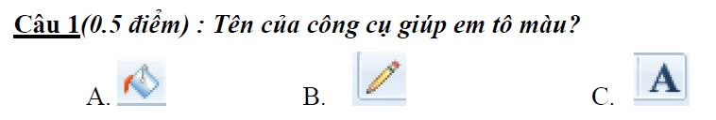
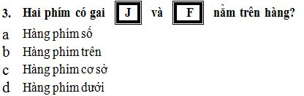
Nhận xét đề kiểm tra cuối kỳ 1
3/- Về chất lượng đề kiểm tra
Lỗi đặt câu hỏi:
Lỗi dùng từ để hỏi:

Slide 8

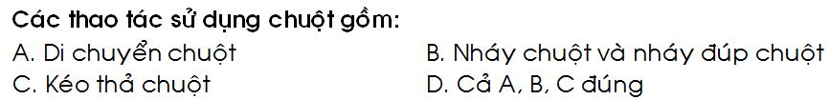
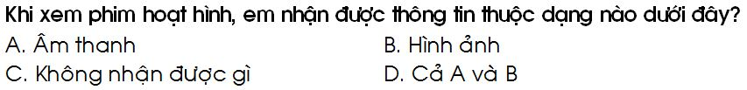
Nhận xét đề kiểm tra cuối kỳ 1
3/- Về chất lượng đề kiểm tra
Lỗi chính tả:
Lỗi vẫn dùng đáp án “tất cả các câu đều đúng”

Slide 9
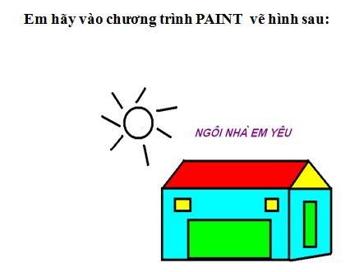
Nhận xét đề kiểm tra cuối kỳ 1
3/- Về chất lượng đề kiểm tra
Lỗi dùng từ để hỏi (vào chương trình PAINT), độ khó không tương ứng năng lực học sinh (đề dành cho học sinh lớp 5 nhưng độ khó quá thấp)

Slide 10
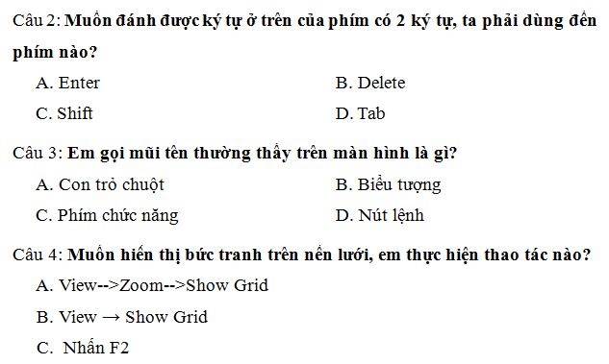
Nhận xét đề kiểm tra cuối kỳ 1
3/- Về chất lượng đề kiểm tra
Lỗi tổng hợp: Sai từ để hỏi (đánh), câu hỏi không rõ ràng (mũi tên thường thấy trên màn hình), câu hỏi không xác định rõ phần mềm (bức tranh trên nền lưới)

Slide 11
Nhận xét đề kiểm tra cuối kỳ 1
4/- Rút kinh nghiệm:
Với giáo viên:
- Giáo viên cần chú ý xây dựng ma trận đề nghiêm túc trước khi ra đề kiểm tra, ma trận xây dựng có tỉ lệ đúng theo hướng dẫn, sau khi hoàn thành ma trận, có thể lưu giữ và sử dụng lâu dài, đồng thời từ ma trận có thể hình thành nhiều đề kiểm tra đa dạng.
- Xây dựng số lượng câu hỏi hợp lý, phù hợp năng lực học sinh và thời gian làm bài;
- Cần chú ý cách khi sử dụng các từ để hỏi khi đặt câu hỏi: Câu hỏi phải có từ để hỏi rõ ràng, đủ ý nghĩa, không què, cụt, câu hỏi cần viết đúng ngữ pháp tiếng Việt; chú ý sử dụng các từ ngữ đúng để đặt câu hỏi, không dùng phương ngữ quen thuộc (dùng gõ thay cho đánh, dùng “khởi động công cụ / phần mềm” thay cho “vào chương trình”)
- Không dùng các câu hỏi có đáp án dạng “Cả A, B, C đúng” hoặc “Cả A, B đều đúng/ sai”;

Slide 12
Nhận xét đề kiểm tra cuối kỳ 1
4/- Rút kinh nghiệm:
Với cán bộ quản lý:
- Kiểm tra ma trận đề của giáo viên để đảm bảo phân bố mạch kiến thức hợp lý;
- Kiểm tra số câu hỏi và thời gian làm bài của học sinh;
- Rà soát đề kiểm tra để bảo đảm không mắc các lỗi hành văn;
- Góp ý, rút kinh nghiệm cho giáo viên để tránh mắc phải các lỗi trong quá trình ra đề.

Slide 13
Nhận xét đề kiểm tra cuối kỳ 1
4/- Rút kinh nghiệm:
Với cán bộ quản lý:
- Kiểm tra ma trận đề của giáo viên để đảm bảo phân bố mạch kiến thức hợp lý;
- Kiểm tra số câu hỏi và thời gian làm bài của học sinh;
- Rà soát đề kiểm tra để bảo đảm không mắc các lỗi hành văn;
- Góp ý, rút kinh nghiệm cho giáo viên để tránh mắc phải các lỗi trong quá trình ra đề.

Slide 14
Lý luận chung
về Thông tư 22

Slide 15
Lý luận chung về thông tư 22
Đề kiểm tra định kì phù hợp chuẩn kiến thức, kỹ năng và định hướng phát triển năng lực, gồm 4 mức độ sau:
Mức 1: nhận biết, nhắc lại được kiến thức, kĩ năng đã học.
Mức 2: hiểu kiến thức, kĩ năng đã học, trình bày, giải thích được kiến thức theo cách hiểu của cá nhân.
Mức 3: biết vận dụng kiến thức, kĩ năng đã học để giải quyết những vấn đề quen thuộc, tương tự trong học tập, cuộc sống.
Mức 4: vận dụng các kiến thức, kĩ năng đã học để giải quyết vấn đề mới hoặc đưa ra những phản hồi hợp lí trong học tập, cuộc sống một cách linh hoạt.

Slide 16
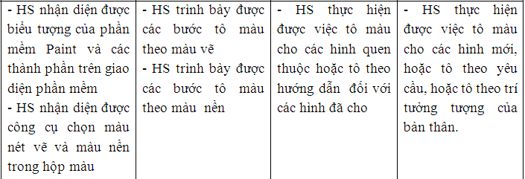
Lý luận chung về thông tư 22
Mức 1
Nhận biết
Mức 2
Thông hiểu
Mức 3
Vận dụng thấp
Mức 4
Vận dụng cao

Slide 17
Quy trình xây dựng
Ma trận đề kiểm tra
Theo Thông tư 22

Slide 18
Quy trình xây dựng đề kiểm tra
XÂY DỰNG HỆ THỐNG CÂU HỎI TRẮC NGHIỆM
XÂY DỰNG MA TRẬN PHÂN BỐ CÂU HỎI, TỈ LỆ
THIẾT KẾ ĐỀ KIỂM TRA HOÀN CHỈNH
XÂY DỰNG MA TRẬN NỘI DUNG
BƯỚC 1
BƯỚC 2
BƯỚC 3
BƯỚC 4

Slide 19
Quy trình xây dựng Ma trận đề kiểm tra
Xây dựng ma trận nội dung
Nhận biết
Thông hiểu
Vận dụng thấp
Vận dụng cao
Áp dụng kiến thức, kĩ năng vào tình huống mới;
Áp dụng kiến thức, kĩ năng vào tình huống quen thuộc; hoặc làm theo hướng dẫn; hoặc như mẫu
Hiểu được kiến thức, kỹ năng trong sách, có thể trình bày lại theo cách cá nhân, nắm được mối liên hệ giữa các đơn vị kiến thức,
Nhớ, thuộc kiến thức, kỹ năng đơn thuần trong sách
Làm theo đúng những gì đã biết
Làm dựa vào những gì đã biết
Làm theo yêu cầu

Slide 20
Quy trình xây dựng Ma trận đề kiểm tra
4.1. Xây dựng ma trận nội dung
Mạch kiến thức | Mức 1 (Nhận biết) | Mức 2 (Thông hiểu) | Mức 3 (Vận dụng thấp) | Mức 4 (Vận dụng nâng cao)
 | Gọi tên/kể tên/ kể ra/ nhận ra/ chỉ ra được, nêu được, trình bày được, phát biểu được, thực hiện được | Giải thích được Phân biệt được So sánh được chỉ ra được, nêu được, trình bày được, phát biểu được, thực hiện được | Thực hiện được Sử dụng được Tạo được Gõ được Soạn thảo được | Thực hiện được Sử dụng được Tạo được Gõ được Soạn thảo được

Slide 21
Quy trình xây dựng Ma trận đề kiểm tra
4.1. Xây dựng ma trận nội dung
Mô tả
- Chỉ ra được công cụ vẽ nét tròn, công cụ vẽ tự do | Biết
- Thực hiện được các bước sử dụng các công cụ nét tròn và vẽ tự do | Thông hiểu
- Thực hiện được việc vẽ tranh theo hướng dẫn bằng cách sử dụng các công cụ nét tròn và vẽ tự do | Vận dụng thấp
- Thực hiện được việc vẽ tranh theo yêu cầu bằng cách sử dụng các công cụ nét tròn và vẽ tự do | Vận dụng cao

Slide 22
Quy trình xây dựng Ma trận đề kiểm tra
4.2. Xây dựng hệ thống câu hỏi trắc nghiệm
Câu hỏi gồm 2 phần
  Phần dẫn: Nêu vấn đề và cách thực hiện, cung cấp thông tin cần thiết và nêu câu hỏi/yêu cầu.
  Phần thông tin: Nêu các phương án trả lời để giải quyết vấn đề. Trong các phương án này:
    HS phải chỉ ra được những phương án đúng; hoặc một phương án đúng nhất;
    Các phương án còn lại là phương án nhiễu.
    Các phương án thường được đánh dấu bằng các chữ cái A, B, C, D.

Slide 23
Quy trình xây dựng Ma trận đề kiểm tra
4.2. Xây dựng hệ thống câu hỏi trắc nghiệm
4.2.1. Phần dẫn:
Đảm bảo chức năng:
  Đặt câu hỏi;
  Đưa ra yêu cầu cho HS thực hiện;
  Đặt ra tình huống/hay vấn đề cho HS giải quyết.
Làm HS biết rõ/hiểu được hỏi cái gì:
  Câu hỏi cần phải trả lời
  Yêu cầu cần thực hiện
  Vấn đề cần giải quyết

Slide 24
Quy trình xây dựng Ma trận đề kiểm tra
4.2. Xây dựng hệ thống câu hỏi trắc nghiệm
4.2.1. Phần dẫn:
Phần dẫn gồm vấn đề và câu hỏi viết cùng nhau
Ví dụ
  Máy tính giúp con người sử dụng được các dạng thông tin nào sau đây?
  A. văn bản
  B. truyền hình
  C. hình ảnh
  D. âm thanh

Slide 25
Quy trình xây dựng Ma trận đề kiểm tra
4.2. Xây dựng hệ thống câu hỏi trắc nghiệm
4.2.1. Phần dẫn:
Phần dẫn gồm vấn đề và câu hỏi viết tách nhau
Ví dụ
  Máy tính giúp con người sử dụng được các dạng thông tin sau đây:
  A. văn bản B. truyền hình
  C. hình ảnh D. âm thanh
  Hãy khoanh tròn/chọn những phương trả lời đúng.
  Hoặc
  Hãy khoanh tròn/chọn phương án trả lời sai.

Slide 26
Quy trình xây dựng Ma trận đề kiểm tra
4.2. Xây dựng hệ thống câu hỏi trắc nghiệm
4.2.1. Phần dẫn:
Phần dẫn ở dạng phủ định
Ví dụ
  Máy tính KHÔNG giúp được em công việc nào dưới đây?
  A. Giúp em học toán
  B. Giúp em học vẽ
  C. Tìm hiểu thế giới xung quanh, liên lạc với bạn bè
  D. Biết em đang vui hay buồn để chuyện trò với em

Slide 27
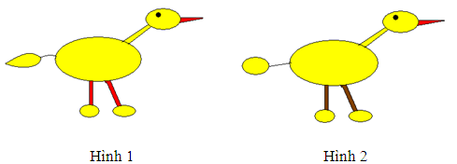
Quy trình xây dựng Ma trận đề kiểm tra
4.2. Xây dựng hệ thống câu hỏi trắc nghiệm
4.2.1. Phần dẫn:
Phần dẫn giới thiệu tình huống cần giải quyết và nêu yêu cầu
Ví dụ: Một bạn học sinh định vẽ chú cò theo mẫu như Hình 1, nhưng không vẽ được đuôi chú cò nên kết quả nhận được là hình 2. Để vẽ được đuôi chú cò như Hình 1, bạn học sinh đó cần chú ý những điểm nào sau đây?
  A) Không thể vẽ đuôi chú cò bằng công cụ đ.thẳng và h.tròn
  B) Cần vẽ đuôi chú cò bằng công cụ vẽ đường cong
  C) Phần đuôi chú cò phải sử dụng 3 lần công cụ vẽ đường cong
  D) Phần đuôi chú cò phải sử dụng 2 lần công cụ vẽ đường cong

Slide 28
Quy trình xây dựng Ma trận đề kiểm tra
4.2. Xây dựng hệ thống câu hỏi trắc nghiệm
4.2.1. Phần dẫn:
Phần dẫn không chuẩn: Không cung cấp định hướng hoặc xác định rõ ràng ý nghĩa, yêu cầu muốn biểu đạt.
Không rõ câu hỏi | Có định hướng, rõ câu hỏi
Có những dạng thông tin sau: A. hình ảnh B. văn bản C. âm thanh D. thông báo | Khi xem phim hoạt hình có phụ đề trên máy tính, em đã nhận được thông tin ở dạng cơ bản nào? A. hình ảnh B. văn bản C. âm thanh D. thông báo

Slide 29
Quy trình xây dựng Ma trận đề kiểm tra
4.2. Xây dựng hệ thống câu hỏi trắc nghiệm
4.2.1. Phần dẫn:
Nếu muốn nhấn mạnh kiến thức nên sử dụng phần dẫn dạng câu hỏi, không dùng định dạng hoàn chỉnh câu.
Định dạng câu hỏi | Định dạng hoàn chỉnh câu
Để lưu trữ thông tin, thiết bị nào dưới đây là thiết bị lưu trữ phổ biến bên trong máy tính: A. Đĩa cứng B. Thiết bị nhớ Flash C. Đĩa cứng di động D. Đĩa CD và đĩa CD/DVD | Để lưu trữ thông tin, thiết bị lưu trữ phổ biến bên trong máy tính là A. đĩa cứng B. thiết bị nhớ Flash C. đĩa cứng di động) D. đĩa CD và đĩa CD/DVD

Slide 30
Quy trình xây dựng Ma trận đề kiểm tra
4.2. Xây dựng hệ thống câu hỏi trắc nghiệm
4.2.1. Phần dẫn:
Nếu phần dẫn có định dạng hoàn chỉnh câu, không nên tạo chỗ trống ở giữa hay bắt đầu câu vì gây cho HS khó khăn khi đọc
Trống ở cuối câu | Trống ở giữa
Hãy điền từ thích hợp vào trong các ô trống trong phát biểu sau: Trong chế độ Telex, A) Nếu gõ aa ta nhận được chữ â, để nhận được từ aa ta sẽ gõ …… ; B) Nếu gõ AX ta nhận được chữ Ã, để nhận được từ AX ta sẽ gõ ….. | Hãy điền từ thích hợp vào trong các ô trống trong phát biểu sau: Trong chế độ Telex, A) Nếu gõ aa ta nhận được chữ â, ta sẽ gõ …… để nhận được từ aa; B) Nếu gõ AX ta nhận được chữ Ã, ta sẽ gõ …. để nhận được từ AX

Slide 31
Quy trình xây dựng Ma trận đề kiểm tra
4.2. Xây dựng hệ thống câu hỏi trắc nghiệm
4.2.2. Phần thông tin:
Phần thông tin gồm hai loại phương án lựa chọn/trả lời:
Phương án nhiễu:
  Là câu trả lời hợp lý (nhưng không chính xác) đối với câu hỏi hoặc vấn đề được nêu ra trong câu dẫn.
  Chỉ hợp lý đối với những học sinh không có kiến thức hoặc không đọc tài liệu đầy đủ.
  Không hợp lý đối với các học sinh có kiến thức, chịu khó học bài
Phương án đúng, Phương án tốt nhất:
  Thể hiện sự hiểu biết của học sinh và sự lựa chọn chính xác hoặc tốt nhất cho câu hỏi hay vấn đề được yêu cầu.

Slide 32
Quy trình xây dựng Ma trận đề kiểm tra
4.2. Xây dựng hệ thống câu hỏi trắc nghiệm
4.2.2. Phần thông tin:
Chỉ có duy nhất một phương án đúng
Ví dụ
  Các máy tính trong trường học cần kết nối với nhau vì lí do nào sau đây?
  A. Để các máy tính có thể chạy các chương trình giống nhau
  B. Để tạo thành mạng máy tính, từ đó có thể chia sẻ, trao đổi thông tin
  C. Để có thể truy cập Internet từ bất kì máy tính nào trong trường học
  D. Để các máy tính cùng được bảo vệ dữ liệu khi có sự cố mất điện

Slide 33
Quy trình xây dựng Ma trận đề kiểm tra
4.2. Xây dựng hệ thống câu hỏi trắc nghiệm
4.2.2. Phần thông tin:
Có một số phương án đúng
Ví dụ
  Bàn phím máy tính gồm những khu vực chính nào sau đây:
  A. Hàng phím số
  B. Hàng phím chữ
  C. Hàng phím cơ sở
  D. Hàng phím trên
  E. Hàng phím dưới

Slide 34
Quy trình xây dựng Ma trận đề kiểm tra
4.2. Xây dựng hệ thống câu hỏi trắc nghiệm
4.2.2. Phần thông tin:
Viết chuẩn: Tránh sử dụng các cụm từ “tất cả các phương án trên”, “Không có phương án nào”
Không nên | Nên
Máy tính giúp con người sử dụng được các dạng thông tin nào sau đây? A. văn bản B. hình ảnh C. âm thanh D. Tất cả các dạng trên | Máy tính giúp con người sử dụng được các dạng thông tin nào sau đây? A. văn bản B. truyền hình C. hình ảnh D. âm thanh

Slide 35
Quy trình xây dựng Ma trận đề kiểm tra
4.2. Xây dựng hệ thống câu hỏi trắc nghiệm
4.2.2. Phần thông tin:
Viết chuẩn: Tránh lặp lại từ hoặc thuật ngữ giữa các phương án
Bị lặp lại | Không lặp lại
Những khẳng định nào sau đây đúng về tệp: Tệp là đơn vị lưu trữ thông tin trong máy tính Tệp luôn được lưu trữ trong một thư mục nhất định Tệp có thể có tên giống nhau trong cùng một thư mục Tệp có thể chứa thư mục bên trong | Những khẳng định nào sau đây đúng về tệp: là đơn vị lưu trữ thông tin trong máy tính luôn được lưu trữ trong một thư mục nhất định có thể có tên giống nhau trong cùng một thư mục có thể chứa thư mục bên trong

Slide 36
Quy trình xây dựng Ma trận đề kiểm tra
4.2. Xây dựng hệ thống câu hỏi trắc nghiệm
4.2.2. Phần thông tin:
Viết chuẩn: Trường hợp đặc biệt có thể lặp lại từ hoặc nhóm từ giữa các phương án
  VD: Trong phần mềm trò chơi khám phá rừng nhiệt đới, ta không thể dùng chuột để chọn các con vật và kéo thả chuột để đưa chúng đến vị trí của nó, vì lí do nào dưới đây:
  Ta phải dùng bàn phím để di chuyển các con vật sau khi chọn nó bằng chuột
  Ta phải nháy chuột vào con vật, nó sẽ “gắn” với con trỏ chuột. Di chuyển chuột đến đúng vị trí của con vật và nháy chuột, con vật sẽ tự động vào chỗ của nó.
  Ta phải dùng nút chuột phải để chọn các con vật và kéo thả chuột để đưa con vật đến vị trí của nó
  Ta phải nháy đúp chuột vào con vật để nó tự động vào chỗ của mình.

Slide 37
Quy trình xây dựng Ma trận đề kiểm tra
4.2. Xây dựng hệ thống câu hỏi trắc nghiệm
4.2.2. Phần thông tin:
Viết chuẩn: Các phương án đồng nhất về mặt hình thức (từ loại, đồ dài, …)
Không đồng nhất | Đồng nhất
Trong màn hình Học chữ cái tiếng Anh của phần mềm Alphabe, để yêu cầu chú khỉ cho ví dụ về một từ có chữ cái đầu tiên nào đó, ta nháy vào đâu? A) nháy vào chú khỉ B) hình công tắc trên tường C) chữ cái cần hỏi D) tấm bảng | Trong màn hình Học chữ cái tiếng Anh của phần mềm Alphabe, để yêu cầu chú khỉ cho ví dụ về một từ có chữ cái đầu tiên nào đó, ta nháy vào đâu? A) chú khỉ B) công tắc trên tường C) chữ cái cần hỏi D) tấm bảng

Slide 38
Quy trình xây dựng Ma trận đề kiểm tra
4.2. Xây dựng hệ thống câu hỏi trắc nghiệm
4.2.2. Phần thông tin:
Viết chuẩn: Các phương án đồng nhất về mặt hình thức (từ loại, đồ dài, …)
  Ví dụ: Khi thực hiện sao chép màu, những công việc nào dưới đây được mô tả đúng?
  Chọn công cụ Pick Color để bắt đầu sao chép
  Nháy chuột phải vào phần hình vẽ có màu cần sao chép nếu muốn màu đó được sao chép sang ô hiển thị màu vẽ
  Nháy chuột trái vào phần hình vẽ có màu cần sao chép nếu muốn màu đó được sao chép sang ô hiển thị màu nền
  Chọn công cụ Pick Color để nháy chuột lên nơi cần tô bằng màu vừa sao chép

Slide 39
Quy trình xây dựng Ma trận đề kiểm tra
4.2. Xây dựng hệ thống câu hỏi trắc nghiệm
4.2.2. Phần thông tin:
Viết chuẩn: Các phương án đồng nhất về mặt nội dung, ý nghĩa
  Ví dụ: Những phát biểu nào sau đây đúng về trò chơi khám phá rừng nhiệt đới:
  Rừng nhiệt đới trong trò chơi gồm ba tầng sinh thái: tấng thấp, tầng trung và tầng cao
  Hình ảnh vầng trăng cho biết đang là ban đêm, sau một khoảng thời gian sẽ xuất hiện mặt trời báo hiệu là ban ngày
  Nhiệm vụ của trò chơi là giúp các con vật tìm chỗ ngủ qua đêm trước khi trời sáng
  Nếu hết thời gian (mặt trời lên cao), các con vật sẽ tự động chạy về đúng vị trí của chúng

Slide 40
Quy trình xây dựng Ma trận đề kiểm tra
4.2. Xây dựng hệ thống câu hỏi trắc nghiệm
4.2.2. Phần thông tin:
Viết chuẩn: Nếu có phương án trái ngược nhau thì phải có 2 cặp, chứ không phải 1 cặp
  Để tẩy một vùng trên hình, thao tác nào sau đây là đúng?
  Chọn công cụ tẩy trong hộp công cụ, chọn kích thước tẩy, nháy hoặc kéo thả chuột trên phần hình cần tẩy
  Chọn công cụ tẩy trong hộp công cụ, chọn kích thước tẩy, nháy chuột phải trên phần hình cần tẩy
  Chọn công cụ tẩy trong hộp công cụ, chọn màu cho tẩy, nháy hoặc kéo thả chuột trên phần hình cần tẩy
  Chọn công cụ tẩy trong hộp công cụ, chọn màu cho tẩy, nháy chuột phải trên phần hình cần tẩy

Slide 41
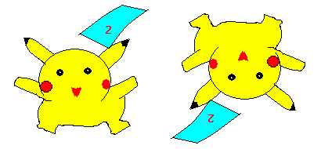
Quy trình xây dựng Ma trận đề kiểm tra
4.2. Xây dựng hệ thống câu hỏi trắc nghiệm
4.2.2. Phần thông tin:
Viết phương án nhiễu ở thể khăng định như đối với phương án đúng, không tạo sự khác biệt hoặc lộ liễu
Nhiễu không tốt | Nhiễu tốt
Hình thứ hai dưới đây là kết quả của thao tác lật hình thứ nhất. Đây là thao tác lật hình nào? Lấy đối xứng Không phải lấy đối xứng Quay hình Không phải quay hình | Hình thứ hai dưới đây là kết quả của thao tác lật hình thứ nhất. Đây là thao tác lật hình nào? Lấy đối xứng hình theo chiều ngang Lấy đối xứng hình theo chiều đứng Quay hình một góc 180 độ Quay hình một góc 270 độ

Slide 42
Quy trình xây dựng Ma trận đề kiểm tra
4.3. Xây dựng ma trận đề
Xác định số câu hỏi và tỷ lệ điểm giữa các mức độ
Xác định độ tương quan giữa lí thuyết và thực hành
Mạch kiến thức / kỹ năng | Số câu và số điểm | Mức 1 |  | Mức 2 |  | Mức 3 |  | Mức 4 |  | Tổng điểm và tỉ lệ %
 |  | TN | TL/TH | TN | TL/TH | TN | TL/TH | TN | TL/TH | Tổng | Tỉ lệ
Tên mạch kiến thức | Số câu | 8 | 0 | 2 | 1 |  | 1 |  | 1 | 13
 | Số điểm | 4 | 0 | 1 | 2 |  | 2 |  | 1 | 10
 | Tỉ lệ % | 40% |  | 10% | 20% |  | 20% |  | 10% | 100%
Tỉ lệ theo mức |  | 40% |  | 30% |  | 20% |  | 10%
 | Số câu | Điểm | Tỉ lệ
Lý thuyết | 10 | 5 | 50%
Thực hành | 3 | 5 | 50%
Tương quan giữa lý thuyết và thực hành

Slide 43
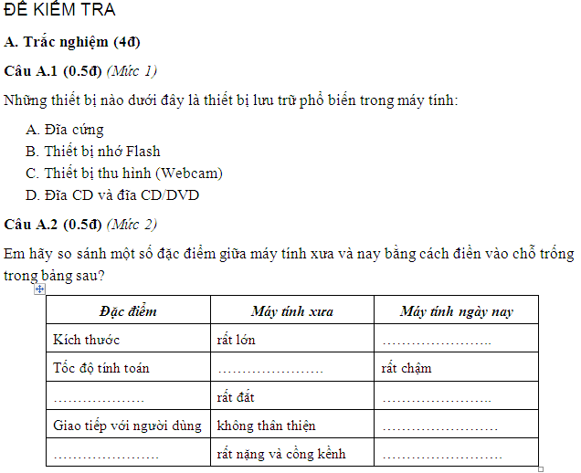
Quy trình xây dựng Ma trận đề kiểm tra
Căn cứ vào ma trận nội dung được tô màu để thiết các câu hỏi hoặc lấy từ ngân hàng câu hỏi ở bước 2
Không được sắp xếp | Được sắp xếp
Phát biểu nào sau đây đúng về câu lệnh lặp trong lập trình Logo: A) có dạng Repeat n (các lệnh) B) sẽ thực hiện các lệnh viết trong ngoặc n lần, với n là số cụ thể C) có dạng Repeat n [ các lệnh] D) sẽ thực hiện các lệnh viết trong ngoặc vô hạn lần nếu không chỉ ra số lần lặp | Phát biểu nào sau đây đúng về câu lệnh lặp trong lập trình Logo: A) có dạng Repeat n (các lệnh) B) có dạng Repeat n [ các lệnh] C) sẽ thực hiện các lệnh viết trong ngoặc n lần, với n là số cụ thể D) sẽ thực hiện các lệnh viết trong ngoặc vô hạn lần nếu không chỉ ra số lần lặp

